Slide 1

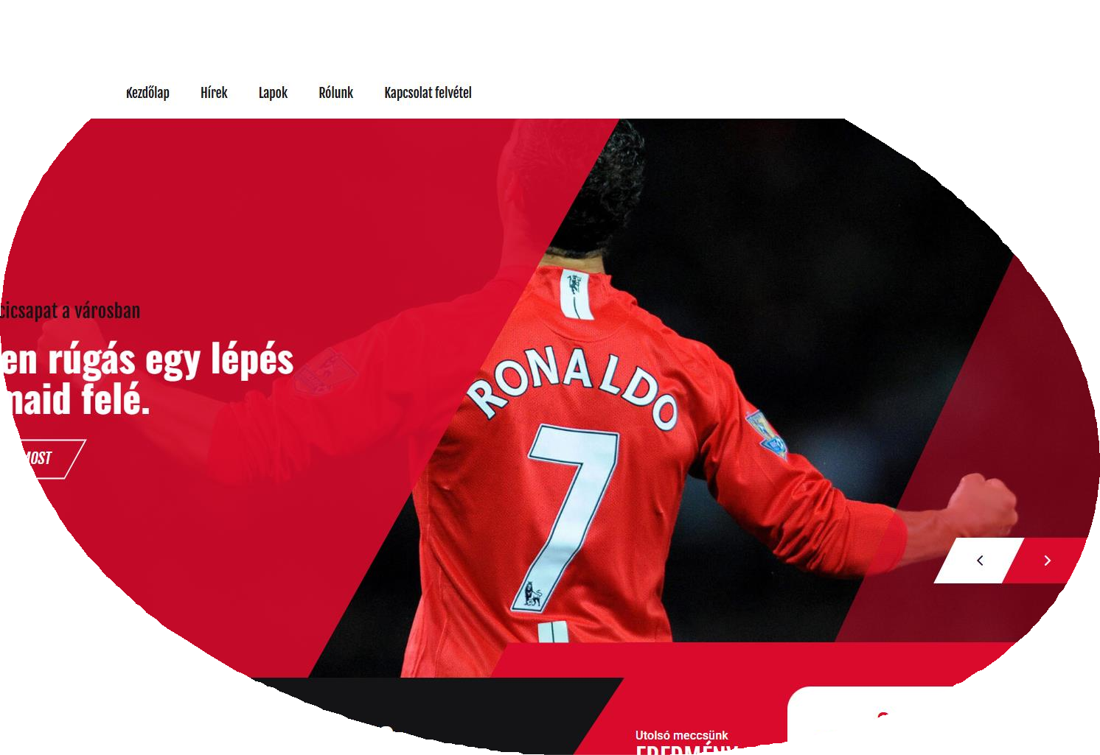
ALLSTARCLUB
Készítette:Szabó Gábor,Kiss Atilla,Adu Milán Renátó

Slide 2
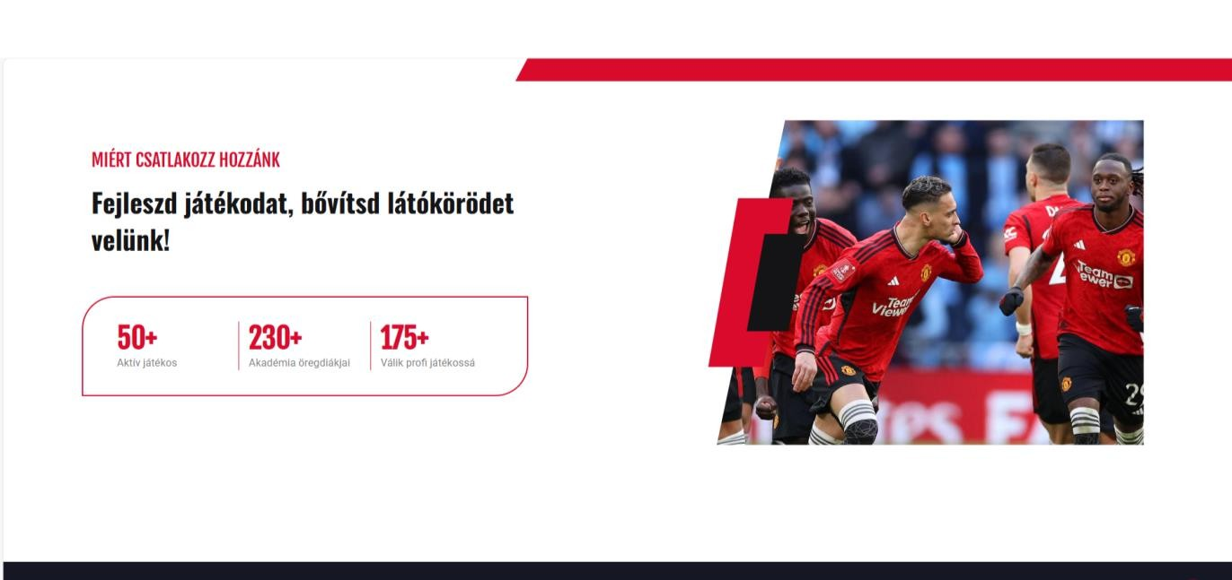
Cél:modern, motiváló weboldal a helyi focicsapat számára
Célközönség:fiatal sportolók,futball rajongók,utánpótlás játékosok
Küldtetés:inspirálni,informálni,közösséget építeni
A weboldal célja és célközönségge

Slide 3
Közösen választottuk ki a témához és az érdekeltségi körünkhöz legközelebb álló sablont ami az Elite Soccer Club volt.
Eltávolítottuk róla a felesleges elemeket, és átdolgoztuk/átírtuk a szövegeket.
Menüpontokat megterveztük hogy minden egy kattintásra működjön.
Az alábbi bővítményeket használtuk a weboldalon:Sport Press,Kirki Costumizer Framework, Ultimate member, WP Go Maps , Wp Discuz.
Tervezési módszerek

Slide 4
Szolgáltatások
Bármikor elérhető, HD minőségű videók
Lépésről lépésre bemutatott gyakorlatok
Otthoni edzéshez ideális megoldás
Folyamatosan frissülő videótár
Tagjaink inspirálják egymást
Online kihívások és közös edzések amit igénybe is lehet venni a szolgáltatásaink között.

Slide 5
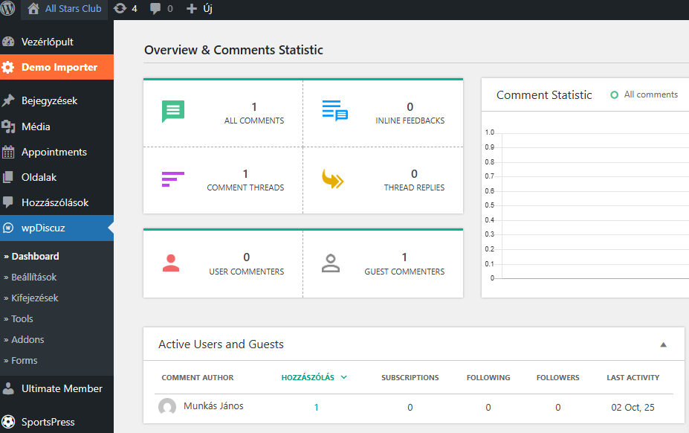
A választott CMS és eszközök
A weboldalt WordPress alapon készítettük, amely rugalmasságot és könnyű kezelhetőséget biztosít. Használt bővítmények: SportPress, Kirki, Ultimate Member, WP Go Maps, valamint a Simply Schedule Appointments.

Slide 6
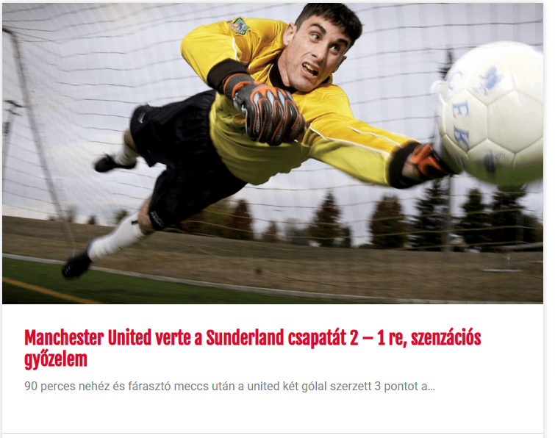
A weboldal fő funkciói
A weboldal lehetőséget ad edzésvideók megtekintésére, események és mérkőzések követésére, valamint a csapattagok és posztok megismerésére. A felhasználók interaktív módon kommentelhetnek is.

Slide 7
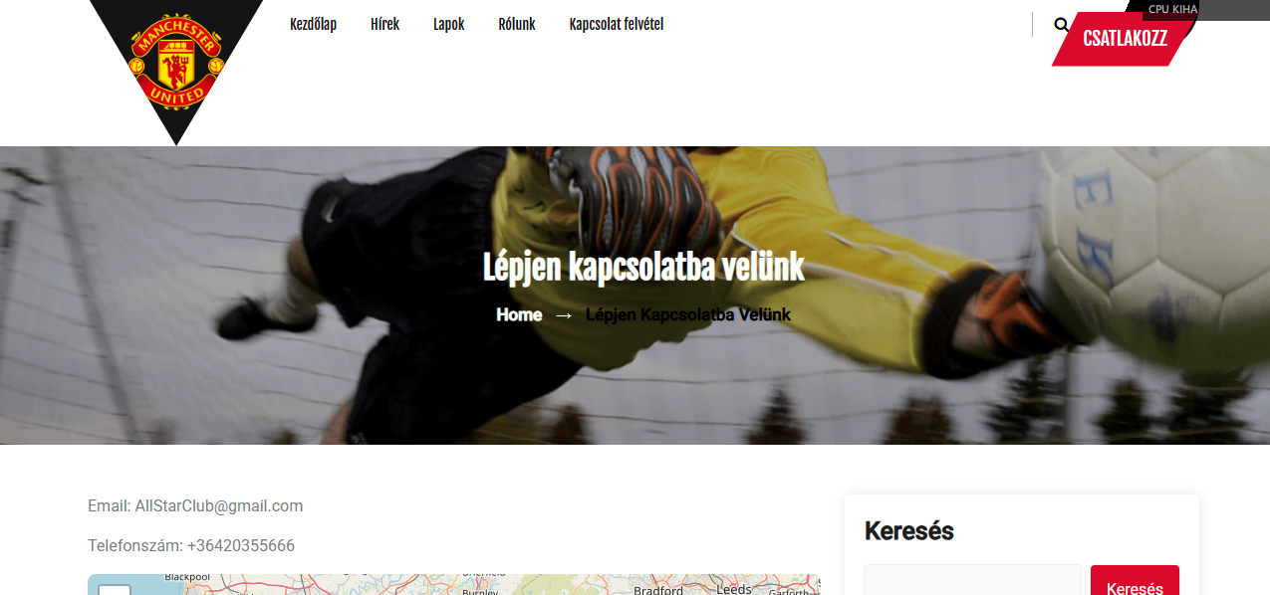
Felhasználói élmény és dizájn
A dizájn modern és letisztult, a sportos hangulatot tükröző színekkel. A weboldal mobilbarát, gyorsan betölt, és minden elem intuitívan elérhető.

Slide 8
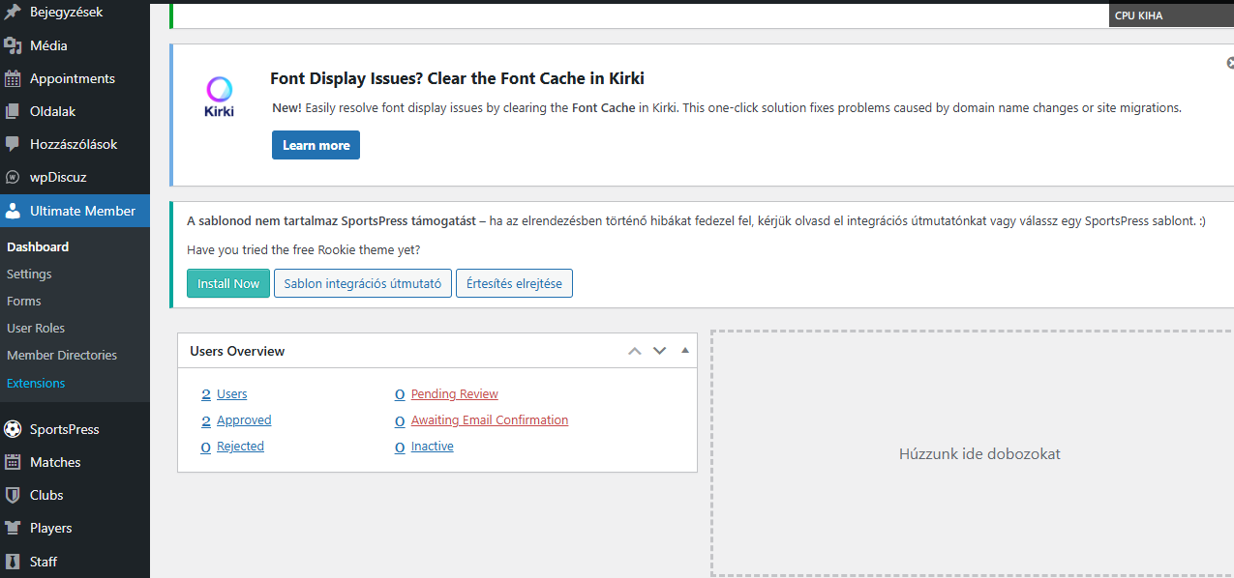
Admin felület áttekintése
A WordPress admin felületén bővítményekkel, menükkel és beállításokkal menedzseljük a teljes oldalt. A Simply Schedule Appointments és a SportPress segítségével minden funkció jól szervezett.

Slide 9
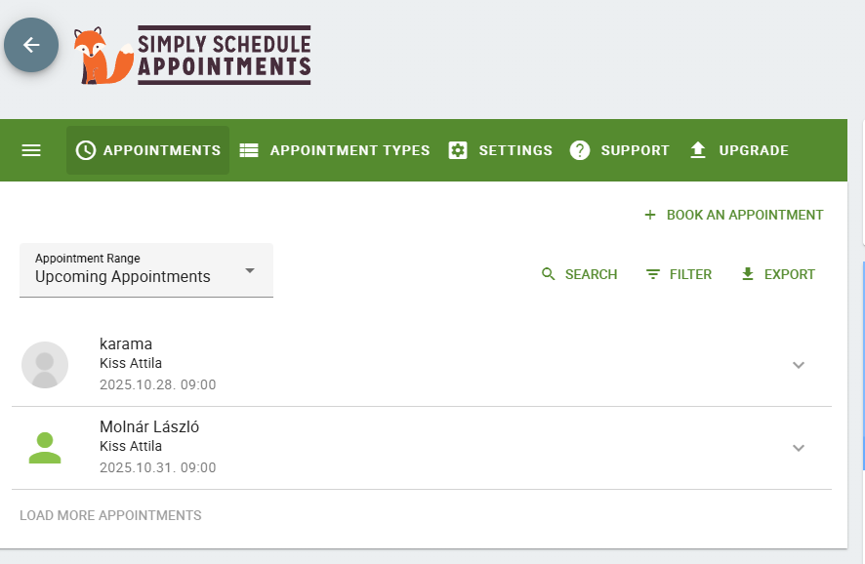
Projektszervezési eszközök
A fejlesztés során Messenger-t és Google Drive-ot használtunk kommunikációra és feladatkezelésre. A rendszeres megbeszélések biztosították sok fontos követelmény elkészülését, pld foglalni időpontot.

Slide 10
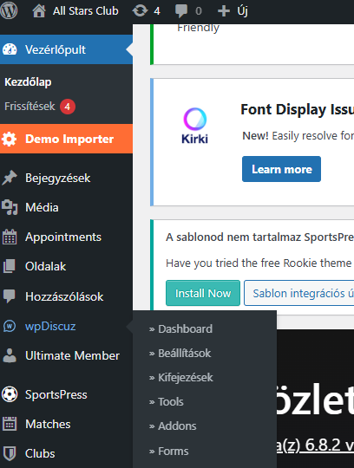
Fejlesztési kihívások és tanulságok
Néhány plugin (például a SportPress és az Appointments) összehangolása nehézséget okozott, de sikerült megoldani a reszponzivitás és a dizájn egységesítését.

Slide 11
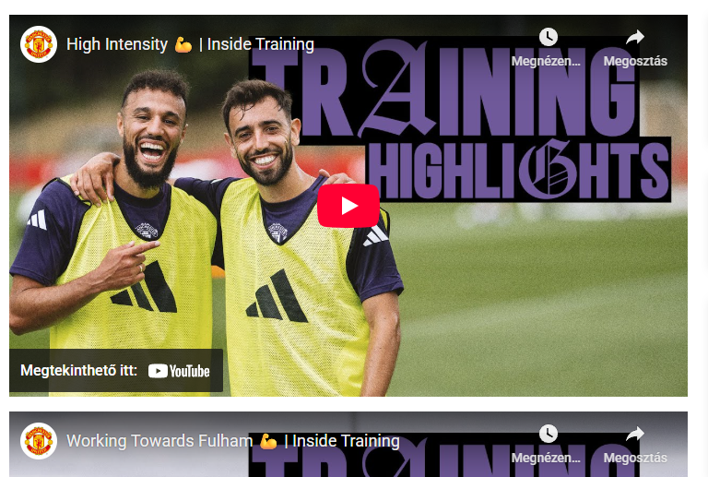
Összegzés és jövőbeli tervek
A projekt eredményeként egy működő, látványos weboldal jött létre, amely bemutatja a helyi futballéletet. A jövőben több nyelv, valamint mobilalkalmazás fejlesztése a cél.

